Slide 1

Урок окружающего мира в 4 классе
Автор презентации: Гусева Елена Николаевна,
учитель начальных классов
2019

Slide 2
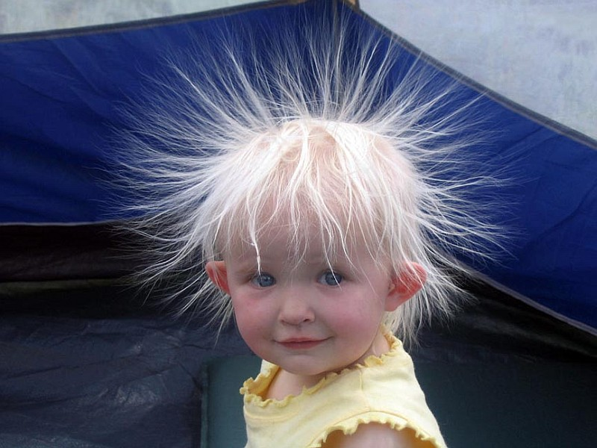
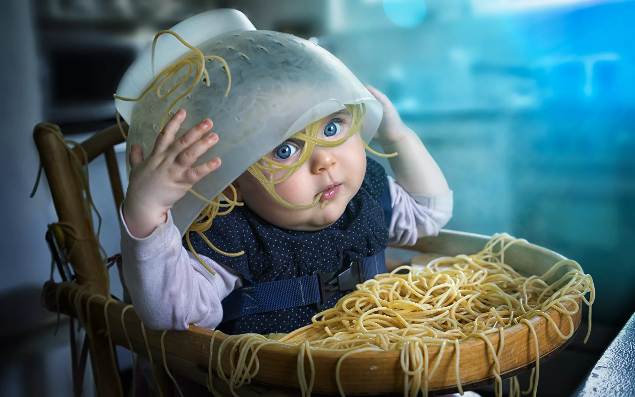
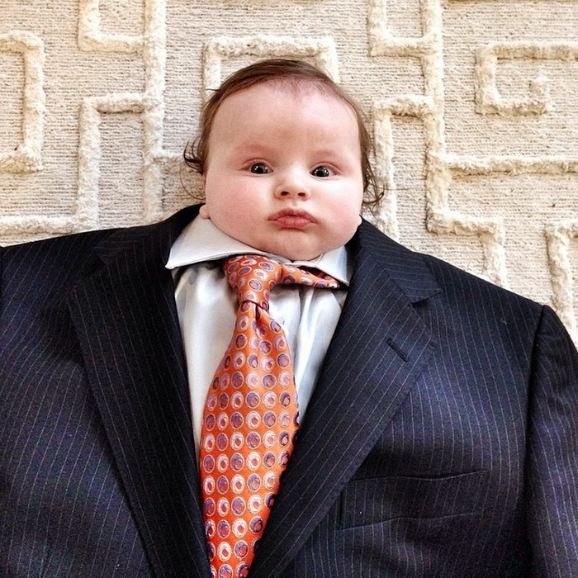

Настрой на урок
Открывайте шире рот и улыбайтесь!!!
Сколько раз ребёнок может улыбнуться
за день?
до 400 раз!

Slide 3


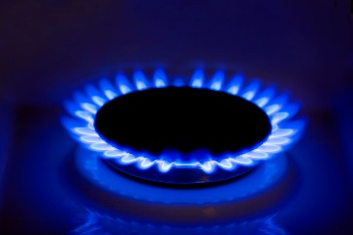
Ребус
М
М
М
М
М
М
М
М
М
ОРГАНИЗМ

Slide 4

Раздел №5
Человеческий организм

Slide 5
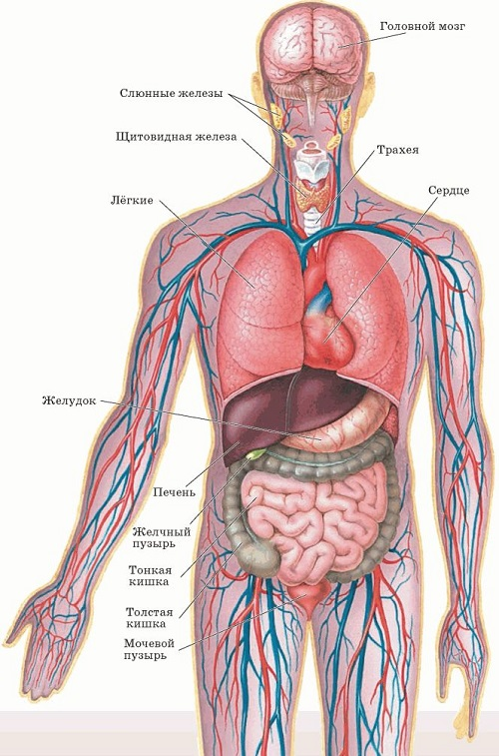
?????

Slide 6
Тема урока
Как устроен организм человека

Slide 7
Задачи урока
Узнать …
Уметь …
Расширять …

Slide 8
?????
голова
рука
туловище
нога

Slide 9
Что такое система органов?
Группы, связанные друг с другом, согласованно выполняющих общую задачу в организме

Slide 10

Кровеносная система
Пищеварительная система
Дыхательная система
система органов
Выделительная система
Костная и мышечная система
Мочевая система
Нервная система
Двигательная система

Slide 11
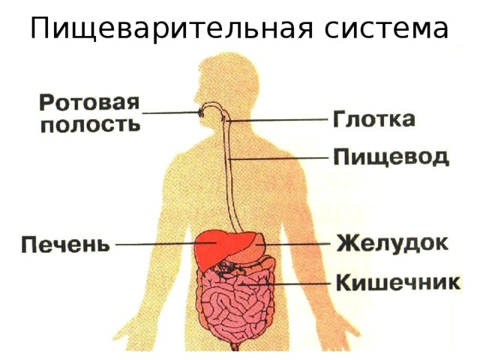
Пищеварительная система
Заполни таблицу
Снабжает организм питательными веществами и водой

Slide 12
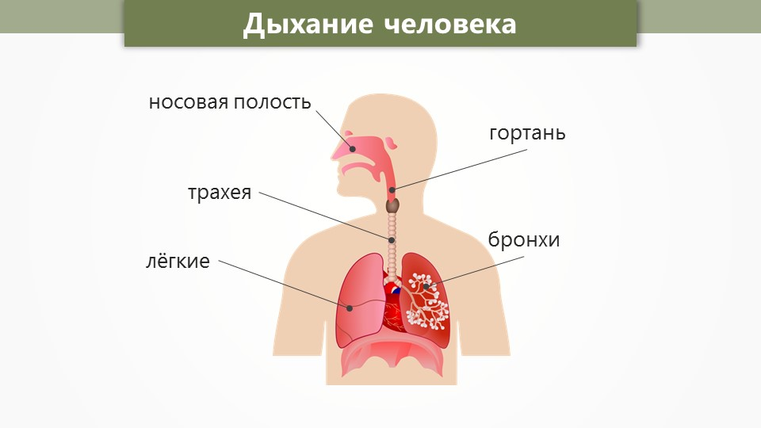
Дыхательная система
Необходима для газообмена
Поступает кислород, выделяется углекислый газ

Slide 13
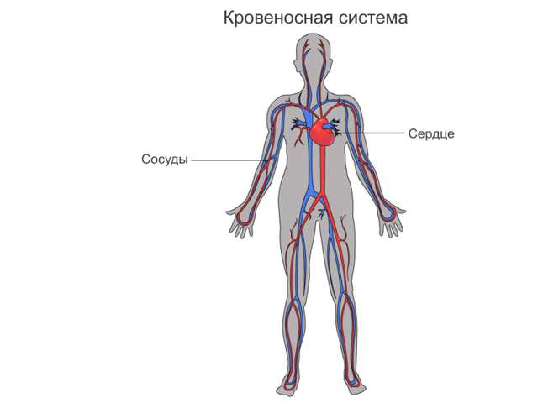
Кровеносная система
Обеспечивают перенос кровью кислорода, углекислого газа и питательных веществ

Slide 14
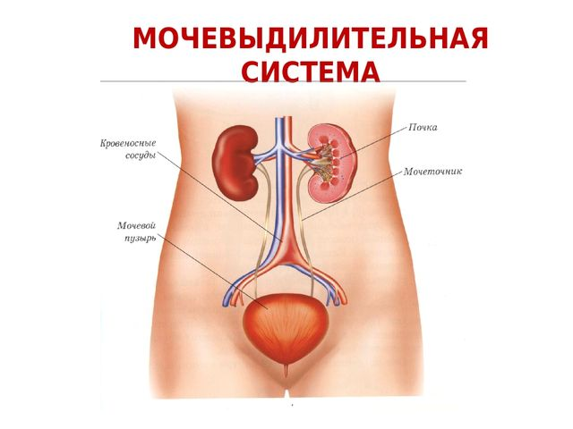
Мочевая система
Выводит из тела отработанные продукты обмена веществ

Slide 15
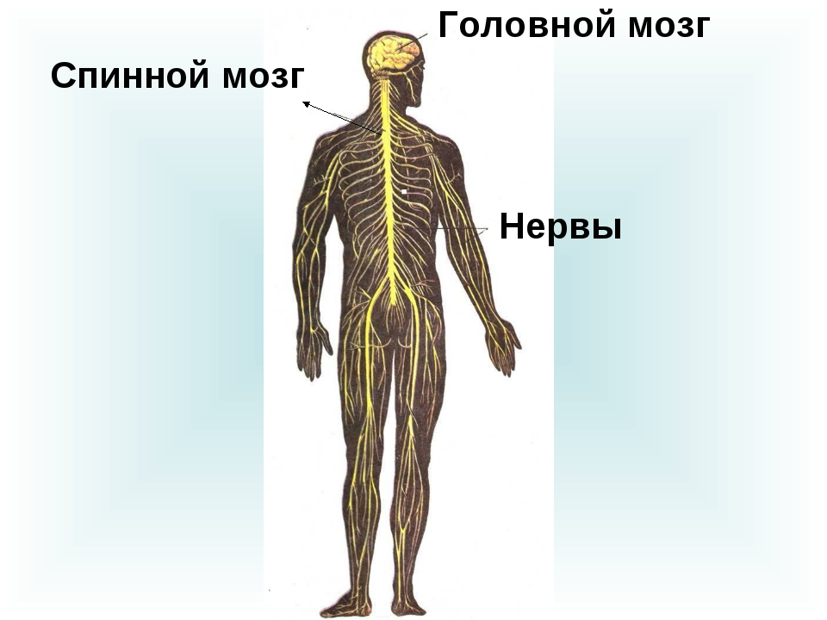
Нервная система
Управляет всеми органами

Slide 16
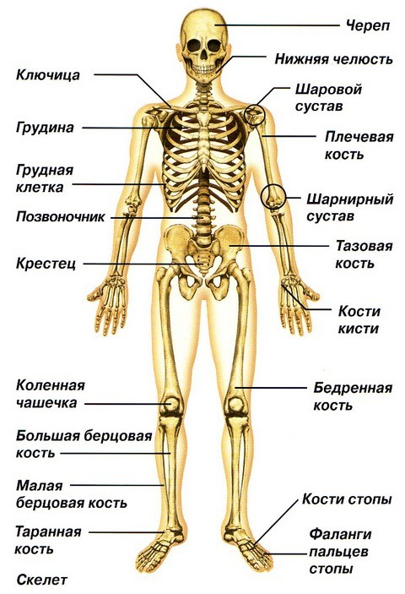
Костно-мышечная система
Даёт опору телу человека
Помогает двигаться
Защищает органы

Slide 17
Домашнее задание
С.9-11, знать названия системы органов
Найди интересную информацию про любую систему органов

Slide 18
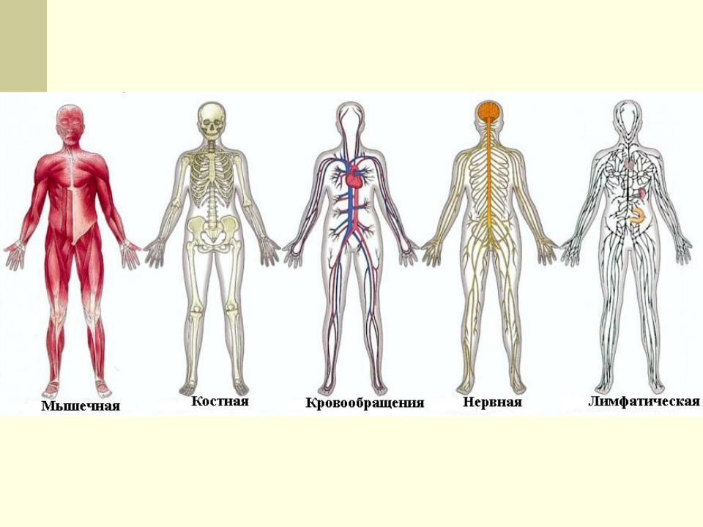
Назовите систему
костная
нервная
кровеносная
мышечная
лимфатическая

Slide 19
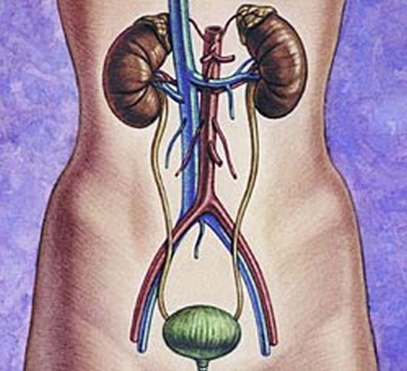
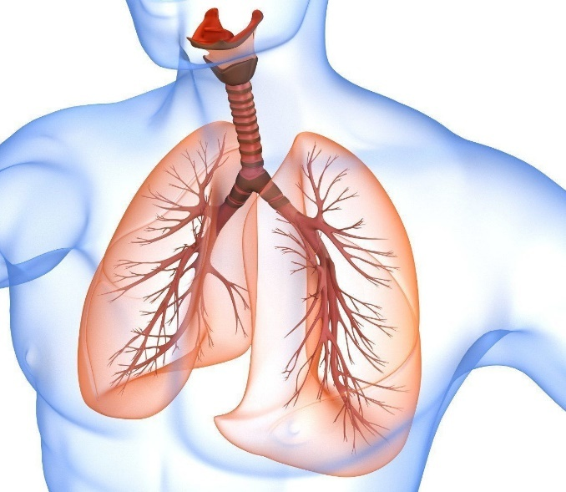
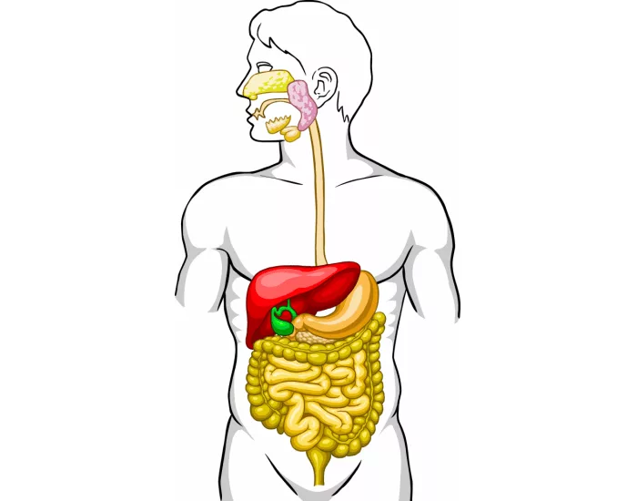
Назовите систему
мочевая
дыхательная
пищеварительная

Slide 20
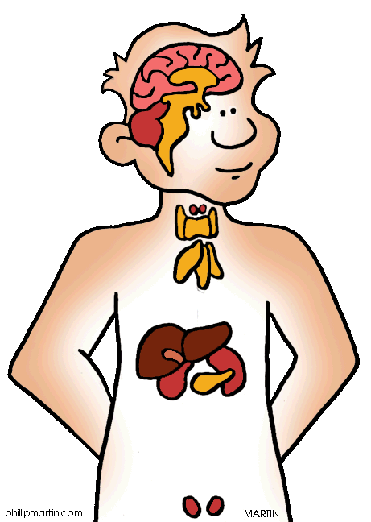
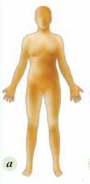
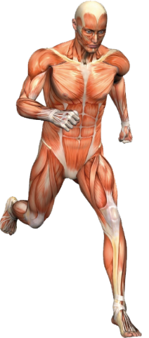
Назовите систему
покровная
Опорно-двигательная
эндокринная

Slide 21
1.Система, которая управляет всеми органами?
Тест
А) дыхательная
Д) нервная
Т) пищеварительная

Slide 22
2.Система, которая отвечает за перенос кровью кислорода, …, …
о) кровеносная
И) выделительная
С) мышечная

Slide 23
3. Система, состоящая из лёгких, трахеи, …
У) костная
0) дыхательная
К) мочевая

Slide 24
4. Система, которая помогает нам прыгать, бегать….
Ё) нервная
ю) дыхательная
В) двигательная

Slide 25
5. Система, которая даёт опору
Р) костная
ж) мышечная
Л) пищеварительная

Slide 26
6. Печень, кишечник, глотка, …
Ф) выделительная
З) пищеварительная
Г) кровеносная

Slide 27

Диагноз?
З
замечательные
Д
добрые
О
оптимистичные
Р
резвые
О
обаятельные
В
весёлые

Slide 28
Итог урока
Мы начали изучать раздел…
На уроке познакомились…
Эти темы мне нужны…

